Slide 1
ФИЗИКА · 9-СЫНЫП · 19-САБАҚ
Механикадағы күштер
Бөлім: Динамика негіздері
Құндылық: Әділдік және жауапкершілік

Slide 2
Сабақтың мақсаты Сабақтың басы · 6 мин
Сабақ соңында біз:
1
ауырлық күшінің, серпімділік күшінің және үйкеліс күшінің табиғатын түсіндіреді
2
әр күштің формуласын (mg, kx, μN) жазады
3
денеге әсер ететін күштерді сызбада кескіндейді
4
күштердің табиғатын (гравитациялық, электромагниттік) талдап, салыстырады
Оқу мақсаты: 9.2.2.3 – ауырлық күші, серпімділік күші, және үйкеліс күші табиғатын түсіндіру
Механикадағы күштер
2

Slide 3
Білімді өзектендіру Сабақтың басы · 6 мин
«Иә – жоқ»
Өткен тақырып: Ньютонның бiрiншi заңы, инерциялық санақ жүйелерi
«Ньютонның бiрiншi заңы, инерциялық санақ жүйелерi» тақырыбы бойынша 5 тұжырым оқылады, оқушылар «иә» (жасыл) немесе «жоқ» (қызыл) карточкасын көтереді.
«Тура биде туған жоқ» (халық мақалы).»
—
Механикадағы күштер
3

Slide 4
Проблемалық жағдаят Сабақтың басы · 5 мин
Механикада қанша күш түрі бар? Олардың барлығының «тамыры» неде?
?
Болжамдарыңды айтыңдар! Бүгінгі сабақтың тақырыбы қандай болуы мүмкін?
Механикадағы күштер
4

Slide 5
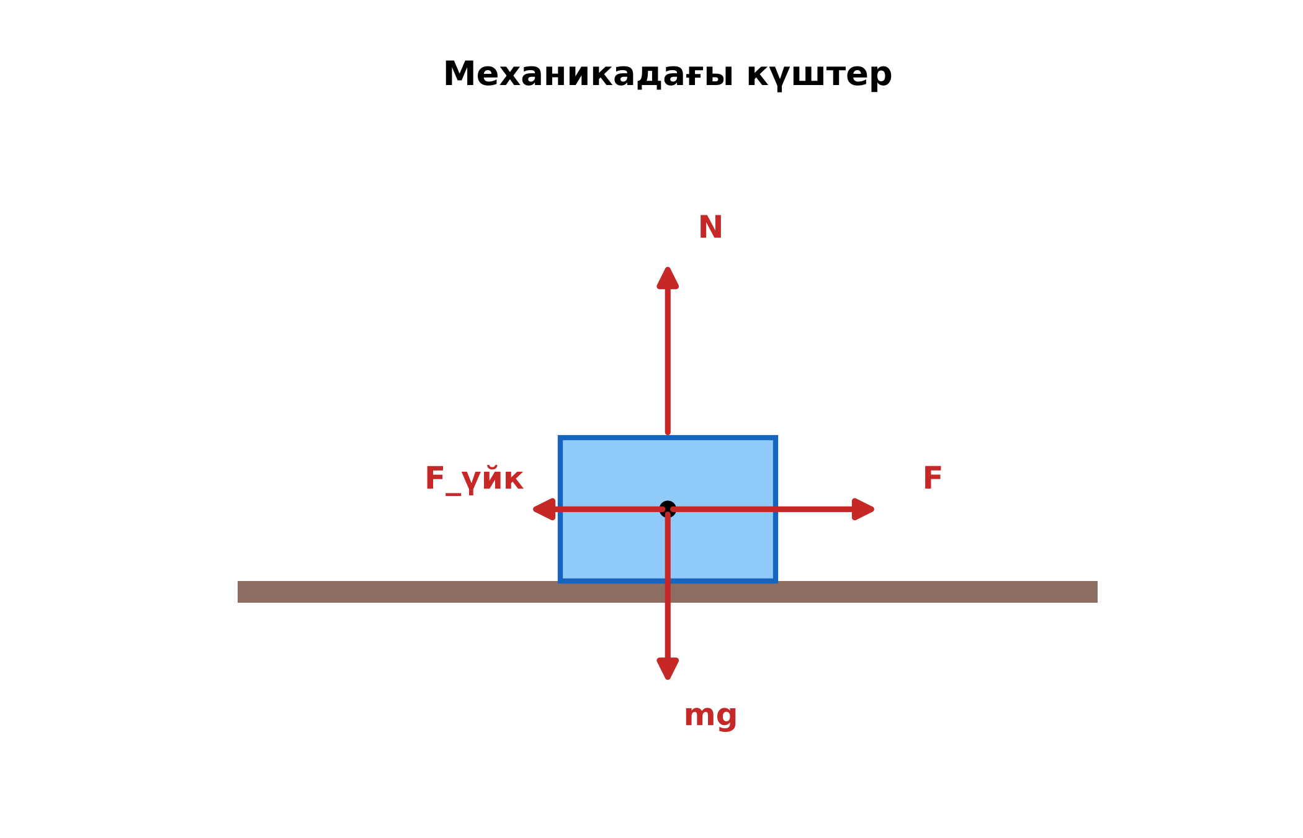
Жаңа білім Сабақтың ортасы · 12 мин
Механикадағы күштер
Ауырлық күші F = mg – гравитациялық әрекеттесу; масса центріне түседі.
Серпімділік күші F = kx (Гук заңы) – деформация кезіндегі молекулалық (электромагниттік) күштер; тіректің реакция күші N, жіптің керілуі T.
Үйкеліс күші F = μN – беттердің әрекеттесуі (электромагниттік табиғат); тыныштық, сырғанау, домалау.
Механикадағы күштер
5

Slide 6

Суретпен жұмыс Сабақтың ортасы · 12 мин
Суретте не бейнеленген?
?
Қандай физикалық шамалар көрсетілген?
?
Олар қалай байланысқан?
?
Өз сөзіңмен түсіндір.
Механикадағы күштер
6

Slide 7

Виртуалды зертхана Сабақтың ортасы · 12 мин
PhET симуляциясы
1
Симуляцияны QR-код арқылы ашыңдар
2
Параметрлерді өзгертіп, нәтижені бақылаңдар
3
Қандай шама қалай өзгереді? Қорытындыны дәптерге жазыңдар
phet.colorado.edu/en/simulations/forces-and-motion-basics
Механикадағы күштер
7

Slide 8
Бекіту: «Үлгі бойынша есеп» Сабақтың ортасы · 7 мин
Үлгі бойынша есеп
Мұғалім үлгі есепті тақтада шығарады (Берілгені – ХБЖ – Шешуі – Жауабы), кейін ұқсас есепті оқушылар өз бетінше шығарады.
ТАПСЫРМА
көлбеу жазықтықта тұрған брусқа, жіпке ілінген шарға, еденде сүйретілген жәшікке әсер ететін күштерді сызыңдар.
Механикадағы күштер
8

Slide 9
Сергіту сәті Сабақтың ортасы · 2 мин
Сергіп алайық
«Иә – жоқ» қимылы. Дұрыс тұжырымға – қол шапалақ, қате тұжырымға – аяқ тарсылы.
Механикадағы күштер
9

Slide 10
Деңгейлік тапсырмалар Сабақтың ортасы · 11 мин
Деңгейіңді таңда
A
B
C
A деңгейі
B деңгейі
C деңгейі
білу, түсіну
қолдану
талдау, жинақтау
А деңгейін орындасаң — В деңгейіне өт!
Механикадағы күштер
10

Slide 11
А деңгейі: білу, түсіну Сабақтың ортасы · 11 мин
A
Әр күштің формуласын және бірлігін жаз.
Жауабы
mg, kx, μN – Н.
Механикадағы күштер
11

Slide 12
В деңгейі: қолдану Сабақтың ортасы · 11 мин
B
Массасы 2 кг дене k = 400 Н/м серіппеге ілінді. Серіппенің созылуы?
Жауабы
x = 20/400 = 0,05 м.
Механикадағы күштер
12

Slide 13
С деңгейі: талдау, жинақтау Сабақтың ортасы · 11 мин
C
Неліктен серпімділік және үйкеліс күштері электромагниттік табиғатқа ие деп айтылады? Ауырлық күшімен салыстыр.
Жауабы
Олар атомдар мен молекулалардың электрлік әрекеттесуінен туады; ауырлық – гравитациялық.
Механикадағы күштер
13

Slide 14

Бекіту: Socrative викторинасы Сабақтың соңы · 7 мин
Тез жауап бер
1
F = kx – қандай күш?
серпімділік
2
F_{үйк} = ?
μN
3
Ауырлық күші қайда түседі?
масса центріне
Socrative
Механикадағы күштер
14

Slide 15
Рефлексия Сабақтың соңы · 7 мин
«Бес саусақ»
бас бармақ – не білдім; балан үйрек – кімге көмектестім; ортан терек – көңіл-күйім; шылдыр шүмек – не қиын болды; кішкене бөбек – не үйрендім.
9–10 балл
Өте жақсы
7–8 балл
Жақсы
5–6 балл
Қанағаттанарлық
0–4 балл
Қолдау қажет
Механикадағы күштер
15

Slide 16
Үй тапсырмасы Сабақтың соңы
Үйде орында
A
B
C
§13; 3 есеп.
Үйдегі 3 жағдайдағы күштер сызбасы.
Табиғаттағы 4 іргелі әрекеттесу туралы хабарлама.
Механикадағы күштер
16

Slide 17
Сабаққа белсенді қатысқандарыңа рахмет!
«Тура биде туған жоқ» (халық мақалы).»
—

